Slide 1


Trò chơi: Đoán đồ vật
HS chọn đồ vật trong hộp bí mật, miêu tả hình dáng
Các HS khác đoán tên của đồ vật có trong hộp
START

Slide 2
Vừa nhắm mắt vừa mở cửa sổ
TIẾT 26, 27, 28:

Slide 3


? Qua tìm hiểu ở nhà, hãy trình bày hiểu biết của em về tác giả Nguyễn Ngọc Thuần?

Slide 4

I. ĐỌC – TÌM HIỂU CHUNG

Slide 5
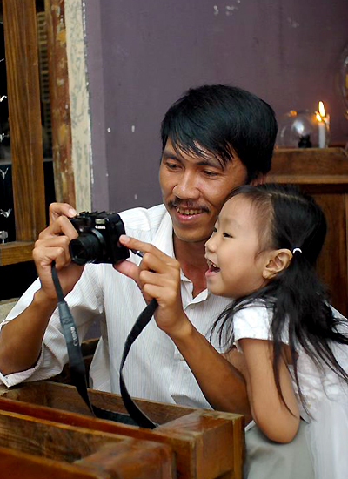
1. Tác giả: Nguyễn Ngọc Thuần
Hàm Tân – Bình Thuận
Chuyên sáng tác cho trẻ em
1972
Nhà văn trẻ

Slide 6
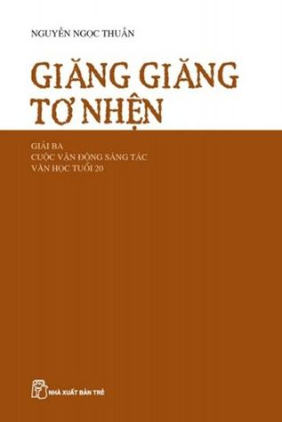



1. Tác giả: Nguyễn Ngọc Thuần
Một số tác phẩm

Slide 7
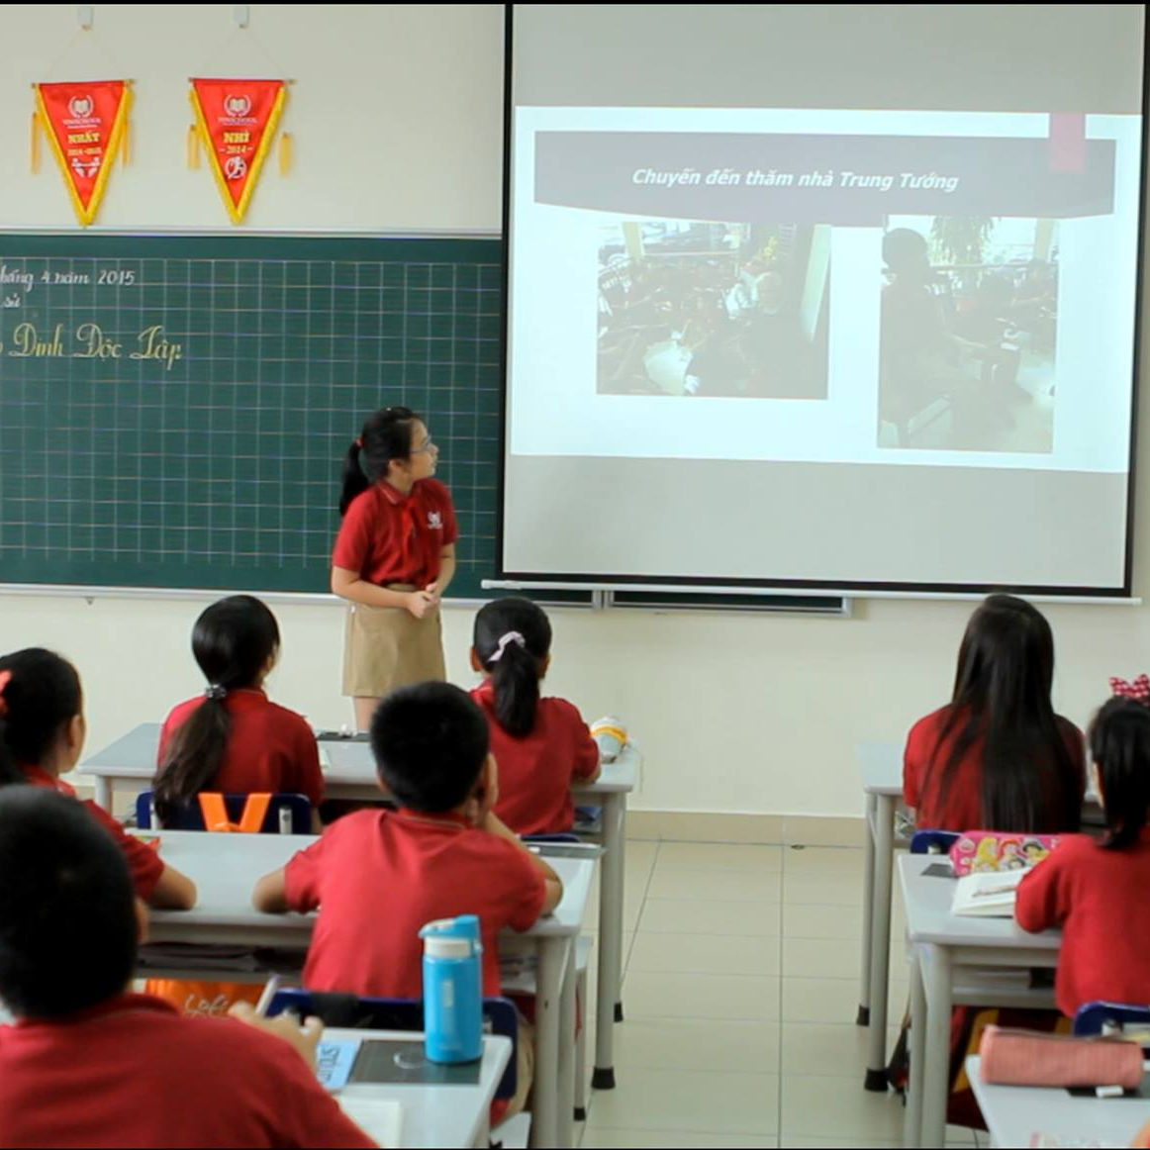
2. Tác phẩm

Slide 8

a) Đọc – Tóm tắt

Slide 9

b. Tìm hiểu chung
- Xuất xứ: Rút từ chương 5 của tập truyện: Vừa nhắm mắt vừa mở cửa sổ
- Thể loại: Truyện ngắn
- Ngôi kể: Ngôi thứ nhất
- Tóm tắt

Slide 10

- Nhân vật
Chính
Tôi
Bố tôi
Phụ
Tí, chú Hùng

Slide 11
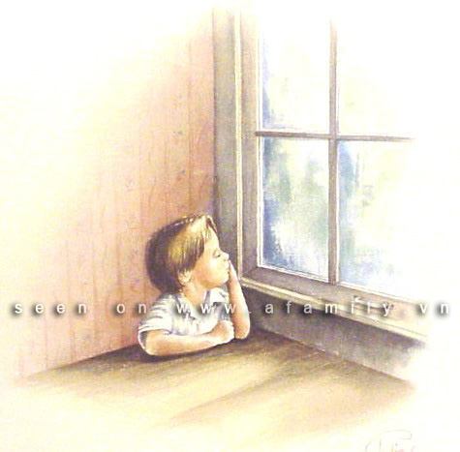
* Bố cục: 2 phần
- Phần 1: Từ đầu đến “ Cháu có con mắt thần” : Bố dạy “ tôi” cách nhắm mắt đoán các loài hoa trong vườn
- Phần 2: Còn lại: Bố dạy “ tôi” cách đón nhận, trân trọng tình cảm của mọi người xung quanh

Slide 12
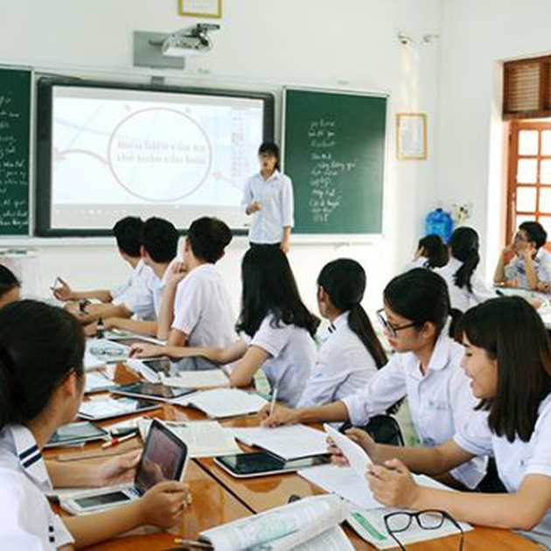
II. KHÁM PHÁ VĂN BẢN

Slide 13
1. Nhân vật “tôi”

Slide 14
Nhóm 1: Tìm những chi tiết thể hiện khả năng đặc biệt của nhân vật “ tôi”. Nhờ đâu mà Tí có năng lực đó?
Nhóm 2: Nhân vật người bố được miêu tả chủ yếu qua lời kể của nhân vật nào, việc lựa chọn người kể chuyện như vậy có tác dụng gì? Tìm các chi tiết thể hiện cảm xúc suy nghĩ của nhân vật tôi về bố và Tí?
Nhóm 3: Những điều thú vị tôi cảm nhận được khi “vừa nhắm mắt vừa mở cửa sổ

Slide 15
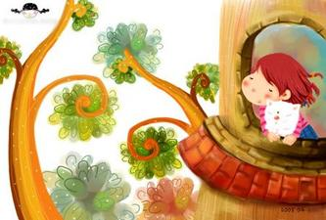
Nhóm 1: Tìm những chi tiết thể hiện khả năng đặc biệt của nhân vật “ tôi”. Nhờ đâu mà Tí có năng lực đó?

Slide 16
* Có cách nhìn đặc biệt
a. Những khả năng đặc biệt của “tôi”
“Tôi có thể chạm bất cứ loại cây nào và nói đúng tên của nó”
“Tôi có thể vừa nhắm vừa đi mà không chạm vào vật gì”
“Tôi nhận diện được tất cả mùi hương của các loài hoa”
“Tôi còn phân biệt đồng một lúc những hoa gì đang nở. Bố nói tôi có cái mũi tuyệt nhất thế giới!”

Slide 17
* Có cách nhìn đặc biệt
a. Những khả năng đặc biệt của “tôi”
Chú hùng nói: Thật không thể tin nổi, cháu có con mắt thần
Nhận ra những bông hoa trong vườn không phải bằng mắt mà bằng cách ngửi mùi hương của hoa và cảm nhận từ đôi bàn tay

Slide 18
* Lắng nghe âm thanh tài tình
a. Những khả năng đặc biệt của “tôi”
“Bây giờ, khi đang còn vùi đầu trong mền, tôi vẫn biết bố đang cách xa tôi bao nhiêu mét khi chỉ cần nghe tiếng bước chân”
Biết chính xác tiến kêu cứu của bạn Tí vang lên từ bờ sông

Slide 19
Nhờ đâu mà “tôi” có khả năng đặc biệt đó?
+ Nhờ những trải nghiệm tuổi thơ thú vị cùng người cha bên khu vườn quen thuộc của mình
+ Nhờ luyện tập mà nghe được âm thanh vang lên từ đâu, khoảng cách như thế nào

Slide 20
Nhóm 2: Nhân vật người bố được miêu tả chủ yếu qua lời kể của nhân vật nào, việc lựa chọn người kể chuyện như vậy có tác dụng gì? Tìm các chi tiết thể hiện cảm xúc suy nghĩ của nhân vật tôi về bố và Tí?

Slide 21
b. Cảm nhận của tôi về bố và Tí
Cảm xúc suy nghĩ của “tôi” về “ bố” | Cảm xúc suy nghĩ của “tôi” về “Tí ”
Đón nhận những cử chỉ chăm sóc của bó với lòng biết ơn
Tôi tin bố. Tôi hay gọi tên bố chỉ để nghe âm thanh.
Bố là món quà bự nhất của tôi
Thấy tên bạn Tí đẹp và hay hơn mọi âm thanh, thích gọi bạn để được nghe cái tên ấy vang lên.
Coi Tí là người bạn thân nhất, sẵn sàng chia sẻ với bạn bí mật ngọt ngào, hạnh phúc của hai bố con;

Slide 22
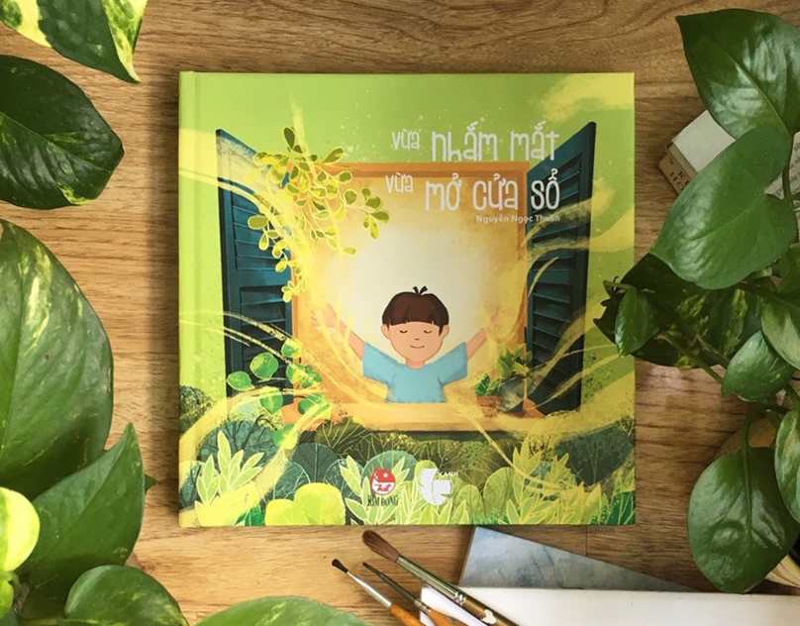
Nhóm 3: Những điều thú vị tôi cảm nhận được khi “vừa nhắm mắt vừa mở cửa sổ

Slide 23
c. Những “bí mật” tôi cảm nhận được khi “vừa nhắm mắt vừa mở cửa sổ”
- Vừa nhắm mắt vừa mở cửa sổ, và bạn chợt hiểu khu vườn nói gì. Bạn hiểu bây giờ là mùa gì và bông hoa nào đang nở, tên gì. Từng tiếng bước chân trong vườn, bạn biết chính xác người có bước chân đó cách xa bạn bao nhiêu mét. Bạn còn biết tiếng chân đó là của ai, bố hay mẹ.

Slide 24
c. Những “bí mật” tôi cảm nhận được khi “vừa nhắm mắt vừa mở cửa sổ”
- Khi “vừa nhắm mắt vừa mở cửa sổ”, nhân vật “tôi” không chỉ thấy những bông hoa thơm hơn mà còn “nhìn” thấy nguyên cả khu vườn, cả bông hồng ngay trong đêm tối,...

Slide 25
c. Những “bí mật” tôi cảm nhận được khi “vừa nhắm mắt vừa mở cửa sổ”
- Những “bí mật” ấy đã mang lại niềm vui, hạnh phúc cho cuộc sống hằng ngày và làm giàu có tâm hồn của nhân vật “tôi”.
Nhân vật “ tôi” cảm nhận thế giới tự nhiên một cách tinh tế, biết trân trọng vẻ đẹp của thế giới tự nhiên. Cậu tinh tế, nhạy cảm, biết quan tâm và yêu thương

Slide 26
2. Nhân vật bố

Slide 27
PHIẾU HỌC TẬP 7
1. Nhân vật người bố được miêu tả chủ yếu qua lời kể của nhân vật nào, việc lựa chọn người kể chuyện như vậy có tác dụng gì?
2. Bố đã làm những việc gì cho tôi, ý nghĩa những việc làm đó.
3. Sự hấp dẫn từ những trò chơi mà bố nghĩ ra
4. Nhận xét tình cảm của bố dành cho “tôi”
Trò chơi | Cách chơi
Nhận xét

Slide 28
a. Tình cảm của bố với “ tôi”
- Bố trồng nhiều hoa. bố thường dẫn tôi ra vườn, hai bố con thi nhau tưới. Bố làm cho tôi một bình tưới nhỏ bằng cái thùng đựng sơn rất vừa tay. Bố lại lấy hộp lon gò thành cái vòi sen nữa.
- Bố nghĩ ra những trò chơi thú vị

Slide 29
Trò chơi | Cách chơi
Trò chơi đoán tên các loài hoa | Con nhắm mắt lại và chạm từng bông hoa
Trò chơi nhắm mắt để tìm kiếm một vật | Nhắm mắt vẫn có thể đi mà không chạm vật gì, vẫn biết được bố đứng cách mình bao xa.
Trò chơi ngửi rồi gọi tên các loài hoa | Con nhắm mắt cảm nhận được mùi của các loài hoa
Nhận xét: - Các trò chơi ngày càng khó hơn, tạo ra được sự hấp dẫn với đứa con. - Người bố luôn theo dõi, động viên, khích lệ dể đứa con tiến bộ hơn. + Người bố muốn con được trải nghiệm từ thực tế cuộc sống để hình thành thói quen, sự gắn bó và biết trân trọng, nâng niu những giá trị của cuộc sống, cho dù là điều nhỏ nhất. + Những bài học sâu sắc từ cuộc sống, biết yêu thương, lắng nghe và thấu hiểu từ thiên nhiên, biết trân trọng mọi thứ xung quanh mình

Slide 30
a. Tình cảm của bố với “ tôi”
- Nói về ý nghĩa những cái tên: Bố tôi nói, mỗi cái tên là một âm thanh tuyệt diệu. Người càng thân với mình bao nhiêu thì âm thanh đó càng tuyệt diệu bấy nhiêu.

Slide 31
a. Tình cảm của bố với “ tôi”
- Nói về ý nghĩa những món quà: Một món quà bao giờ cũng đẹp. Khi ta nhận hay cho một món quà, ta cũng đẹp lây vì món quà đó - Bố còn nói thêm - Một nụ hôn cũng là một món quà sang trọng. Một giấc ngủ của tôi cũng chính là một món quà, cả con người tôi đều là món quà cho bố.

Slide 32
a. Tình cảm của bố với “ tôi”
-> Biết cho và nhận những món quà cũng là cách thể hiện nét đẹp phẩm chất của mình
=> Một người cha rất yêu thương con, luôn quan tâm, gần gũi với con

Slide 33
b. Tình cảm của bố với “ Tí”
PHIẾU HỌC TẬP 8
Tìm những chi tiết thể hiện tình cảm mà bố dành cho Tí
Qua những chi tiết đó đã giúp thể hiện điều gì về bố

Slide 34
b. Tình cảm của bố với “ Tí”
- Yêu thương Tí: Bố không ngần ngại cứu Tí dưới sông, bố cõng tôi và Tí trên vai, bố làm xuồng để cả hai cưỡi trên lưng
- Trân trọng nâng niu món quà của Tí
Bố tôi ít khi nào ăn ổi, nhưng vì nó, bố ăn.
=> Bố có trái tim giàu yêu thương và nhân hậu

Slide 35

TỔNG KẾT

Slide 36


1. Nội dung
Truyện kể về những trò chơi của người bố và đứa con. Qua đó, người cha đã dạy cho đứa con cách yêu thương, trân trọng thiên nhiên và nâng niu những món quà từ cuộc sống.
2. Ý nghĩa
Hãy nhắm mắt và mở lòng - mở cánh cửa của chính mình - hãy nhìn cuộc sống bằng tất cả các giác quan để cảm nhận, để thấu hiểu, để yêu thương, để quan tâm và để nhớ

Slide 37
3. Nghệ thuật
Ngôi kể: ngôi thứ nhất.
Ngôn ngữ: mộc mạc, tự nhiên, chân thành.
Cách kể chuyện sinh động, hấp dẫn.

Slide 38
Viết kết nối với đọc
Viết đoạn văn khoảng 5-7 câu về một món quà mà em yêu thích
Gợi ý viết:
- Hình thức: Đoạn văn 5-7 câu
- Nội dung:
Đó là món quà gì? Của ai
Em được nhận khi nào
Điều gì khiến em đặc biệt yêu thích món quà đó
Món quà có ý nghĩa thế nào với em

Slide 39


